Slide 1
映像教材 ～これから起こるかもしれない困難なできごとに備えるためには～
映像②
教材活用のための指導者用マニュアル

Slide 2
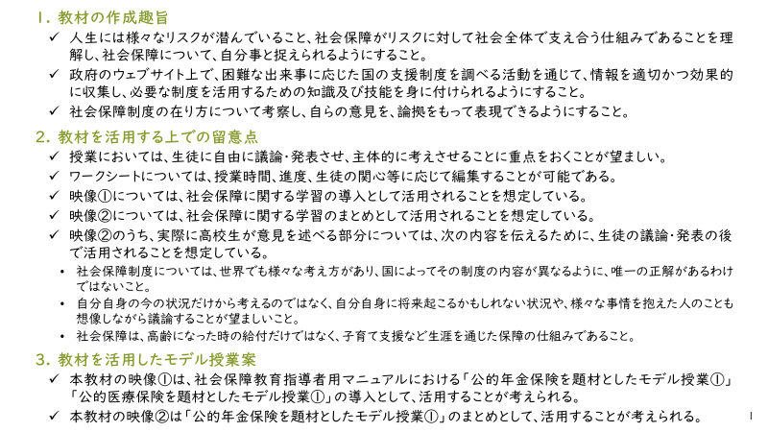

Slide 3
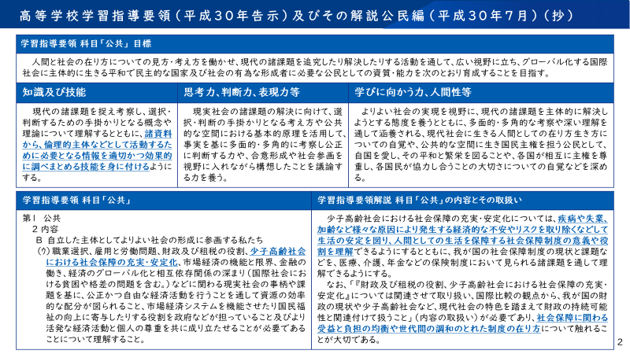

Slide 4
これから起こるかもしれない
困難なできごとへの備え方

Slide 5
これから起こるかもしれない困難なできごとに備えるためには、どうすればいいでしょうか。
A
みんなで税金や社会保険料を支払うことで、
政府が中心に対応するべき。
B
家族の間で助け合ったり、
個人で努力したりするなど、
家族や個人が中心に対応するべき。
C
AでもBでもどちらでもない。

Slide 6
ワーク これから起こるかもしれない困難なできごとに備えるためには、どうすればいいと思いますか。
次のA～Cから一つ選んで、選んだ理由と具体的な対応方法を書いてみましょう。
（ 年 組 番 氏名 ）
（ ） Ａ みんなで税金や社会保険料を支払うことで、政府が中心に対応するべき。
（ ） Ｂ 家族の間で助け合ったり、個人で努力したりするなど、家族や個人が中心に対応するべき。
（ ） C AでもBでもどちらでもない。
（理由）
（具体的な対応方法）

Slide 7
（回答例）
（１） Ａを選んだ場合 （政府が中心に対応するべき）
【理由】
将来どんなことが起こるか予想できず、家族の人数も減っているなかで、どのくらい必要か分からないお金を、自分の貯金や家族からの仕送りだけでまかなうことは難しく、家族を超えた社会全体での支え合いの仕組みは必要だと思うから。
【具体的な対応方法】
政府が、保険料を支払う人数と給付やサービスを受ける人数のバランスを踏まえて、定期的に見直しを行いながら、今の制度を維持することで対応する。
（２） Bを選んだ場合 （家族や個人が中心に対応するべき。）
【理由】
少子高齢化によって、保険料を支払う人数と給付やサービスを受ける人数のバランスが変化していることを踏まえると、各々が自分で貯めて自分や家族のために自由に使う方が確実だと思うから。
【具体的な対応方法】
フルタイムで働いている間にできるだけお金を貯めたり運用したりしておくとともに、困った時には家族同士の支え合いで対応する。

Slide 8
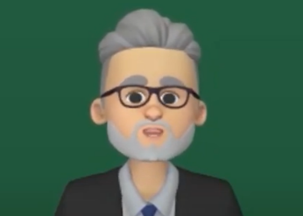
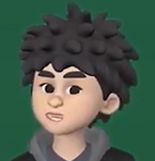
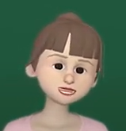
先生
これから起こるかもしれない困難なできごとに
備えるためには、どうすればいいでしょうか。
生徒
自分たち自身で生活できたら、
それが一番だと思うけど、
それでもだめだったときに、
政府が助けてくると、安心できるかな。
C
AでもBでも
どちらでもない。
Aさん
A
政府が中心に
対応するべき。
家族といっても、色々違うと思うし、
個人で努力しながら生き続けるのは
ちょっと難しい。
政府があれば、少し安心して
生活できるのかな。
Bさん

Slide 9
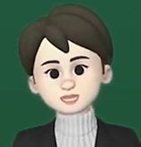
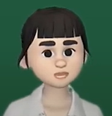
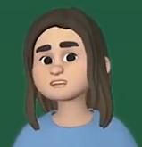
A
政府が中心に
対応するべき。
色々な家族の形があると思う。
ひとりだったり、協力的じゃなかったり、
貧富の差があったり。
政府が大体平等になるようにしてくれれば、
すごくいいかな。
Ｅさん
B
家族や個人が
中心に
対応するべき。
家族や個人で対応することにすれば、
少子高齢化により、
若い世代がもらえるお金が減る
という問題もなくなると思う。
Ｃさん
高齢者と違って、
子どもは自分で生き方を選べないから、
税金や社会保険料は子どものために使うべき。
自分の意志で決められる段階になったら、
家族や個人が、生き方を選べた方がいいかな。
C
AでもBでも
どちらでもない。
Dさん

Slide 10
シナリオ
② これから起こるかもしれない困難なできごとへの備え方
先生 これから起こるかもしれない困難なできごとに備えるためには、どうすればいいか、考えてほしいと思います。まず一つ目はＡの、みんなで税金とか社会保険料を支払うことで、政府が中心に対応していくべきだという考え方。二つ目はＢの、税金や社会保険料を支払うのではなくて、家族間で助け合ったり、個人で努力したりするなどして、家族や個人が中心に対応すべきという考え方。もちろん、AでもBでもない、という人もいると思いますが、皆さんのご意見を聞きたいと思います。どうでしょうか。
Aさん 自分たち自身で生活できたら、それが一番だと思います。その上で、それでも駄目だったときに、政府が助けてくれたら、少し安心できるのかなと思います。
Bさん 家族といっても、いろんな家庭があると思いますし、個人で努力しながら生き続けるのはちょっと難しいと思います。政府という枠組みがあれば、少し安心して生活できるのかなと思いました。
Eさん 家族間でやれとなったら、日本の中でも色々な家族があると思うんです。例えば、家族がいないとか、協力的じゃない家庭もあったり、貧富の差があったりするから、政府が大体平等になるようにやってもらえたらすごくいいかなと思います。
Cさん 家族や個人で対応することにすれば、少子化とかで、自分たちの世代がもらうお金が少なくなるという問題もなくなると思います。
Dさん 高齢者は、今までの人生があった上での最後の段階なので、自分で積み立てや貯金もできますけど、例えば子どもの最初の教育って、子どもだから何もできないので、そこに税金とか社会保険を手厚くして、教育とかにお金をかけるべきだと思います。自分の意志で決められる最後の段階の人に関しては、社会として支援するのではなくて、家族とか個人の間で、自分のやりたい生き方を最後に選べた方がいいのかなって思いました。
（約2分）

